Slide 1







CHÀO MỪNG CÁC EM ĐẾN VỚI BÀI HỌC NGÀY HÔM NAY!

Slide 2



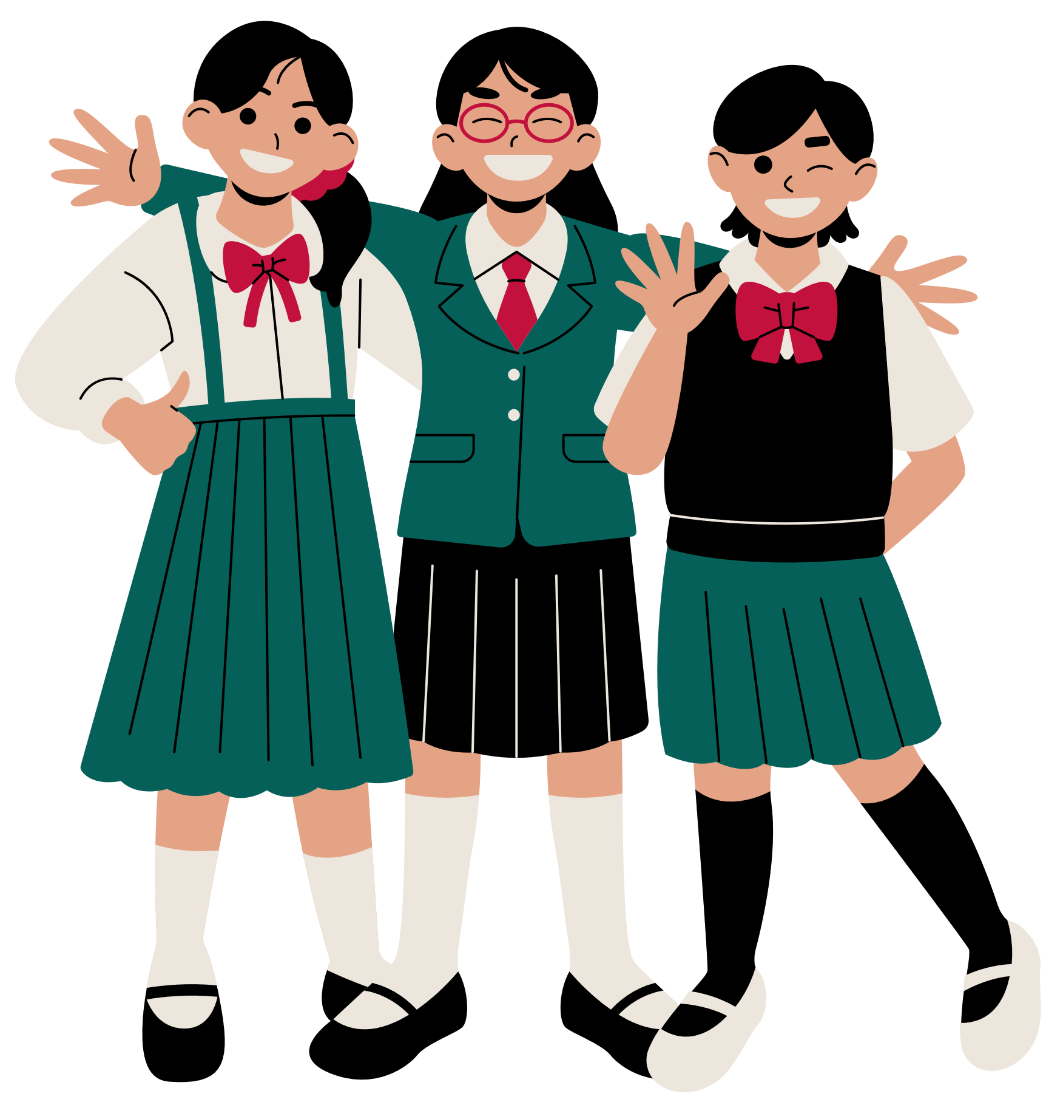
BÀI 1
TỰ HÀO VỀ TRUYỀN THỐNG QUÊ HƯƠNG

Slide 3



ĐƯỜNG LÊN ĐỈNH
OLYMPIA
Notes:
Chào mừng quý thầy cô và các em đến với tiết học ngày hôm nay của lớp 10xx. Khác với thông lệ, ngày hôm nay các em sẽ là thí sinh để cùng tham gia Gameshow “ Đường lên đỉnh Olympia” với 1 cuộc so tài vô cùng quyết liệt.

Slide 4

Với mỗi câu hỏi, trong vòng 10s đội nào bấm chuông trước được giành quyền trả lời trước. Trả lời sai sẽ nhường quyền trả lời cho các đội còn lại.
Notes:
Vòng thi thứ nhất: KHỞI ĐỘNG xin được phép bắt đầu!

Slide 5
1
Bánh mì cay, dừa dầm, chả chìa Hạ Lũng là đặc sản nổi tiếng của tỉnh nào nước ta?
1
9
3
0
7
2
5
10
4
6
8
ĐÁP ÁN
HẢI PHÒNG
Answer
Notes:
Bấm nút Answer màu xanh góc phải màn hình để hiển thị đáp án

Slide 6
2
Điền từ còn thiếu trong câu ca dao sau:
Nhiễu điều phủ lấy giá gương
Người trong một nước phải...nhau cùng
1
9
3
0
7
2
5
10
4
6
8
ĐÁP ÁN
THƯƠNG NHAU
Answer
Notes:
Bấm nút Answer màu xanh góc phải màn hình để hiển thị đáp án

Slide 7
3
Làn điệu dân ca quan họ là dàn điệu truyền thống nổi tiếng của tỉnh nào nước ta?
1
9
3
0
7
2
5
10
4
6
8
ĐÁP ÁN
BẮC NINH
Answer

Slide 8
4
Trang phục truyền thống của người phụ nữ miền Bắc Việt Nam thời xưa là trang phục nào?
1
9
3
0
7
2
5
10
4
6
8
ĐÁP ÁN
ÁO TỨ THÂN
Answer

Slide 9
5
Điền từ còn thiếu trong câu ca dao sau:
Dù ai đi ngược về xuôi
Nhớ ngày...mồng mười tháng ba
1
9
3
0
7
2
5
10
4
6
8
ĐÁP ÁN
GIỖ TỔ
Answer

Slide 10


MỞ ĐẦU

Slide 11

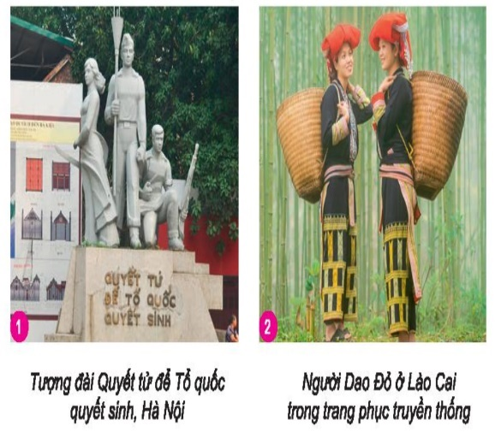
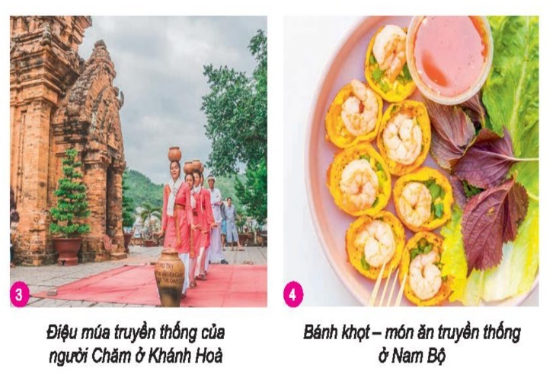


MỞ ĐẦU
a) Theo em, các hình ảnh trên nói về những truyền thống nào của quê hương?
b) Hãy chia sẻ hiểu biết của em về các truyền thống quê hương qua những bức ảnh trên.

Slide 12
MỞ ĐẦU
Hình 1: Tượng đài Quyết tử để Tổ quốc quyết sinh, Hà Nội.
Tượng đài ghi dấu những chiến công, sự hinh sinh của các chiến sĩ và người dân Hà Nội trong trận chiến lịch sử 60 ngày đêm bảo vệ Thủ đô.

Slide 13
MỞ ĐẦU
Hình 2: Người Dao Đỏ ở Lào Cai trong trang phục truyền thống.
Khăn đội đầu đỏ trang trí vết chân hổ, cây vạn hoa, hình cách đoạn; chỉ mặc áo dài, áo tư thân màu chàm hoặc đen, tay đấu thẳng vào thân, hoan văn trang trí trên quần được thêu tỉ mỉ.

Slide 14
MỞ ĐẦU
Hình 3: Điệu múa truyền thống của người Chăm ở Khánh Hòa.
Điệu múa vừa tạo không khí lễ hội, vừa là lời ước nguyện của dân làng gửi đến trời đất, thần linh cầu mong cuộc sống no đủ, mùa màng tốt tươi.

Slide 15
MỞ ĐẦU
Hình 4: Bánh Khọt – món ăn truyền thống ở Nam Bộ.
Là món ăn quen thuộc và được người dân Nam Bộ yêu thích. Bánh chín vừa có màu vàng nghệ rất bắt mắt, có độ giòn và vị ngọt của gạo, vị béo của nước dừa.

Slide 16
KHÁM PHÁ

Slide 17
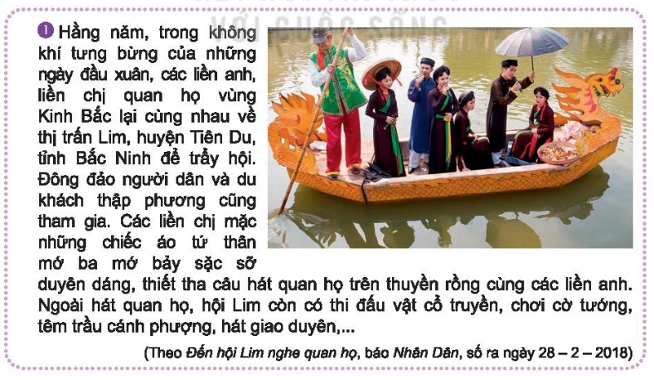
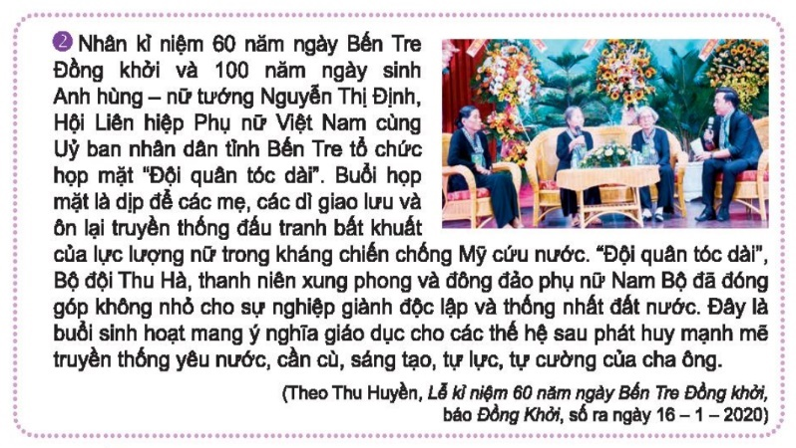
1. Một số truyền thống của quê hương
Đọc thông tin 1, 2 SGK tr6,7
THẢO LUẬN CẶP ĐÔI
Những thông tin trên giới thiệu truyền thống nào của tỉnh Bến Tre và tỉnh Bắc Ninh?
Em có suy nghĩ gì về những truyền thống đó?

Slide 18

1. Một số truyền thống của quê hương
Truyền thống của Bắc Ninh: lễ hội Lim truyền thống, làn điệu dân ca, quan họ, trang phục truyền thống của các liền anh, liền chị và những trò chơi dân gian trong lễ hội.

Slide 19
1. Một số truyền thống của quê hương
Truyền thống của tỉnh Bến Tre: yêu nước, chống giặc ngoại xâm, truyền thống anh hùng cách mạnh.

Slide 20


1. Một số truyền thống của quê hương
THẢO LUẬN CẶP ĐÔI
Những thông tin trên giới thiệu truyền thống nào của tỉnh Bến Tre và tỉnh Bắc Ninh?
Em có suy nghĩ gì về những truyền thống đó?

Slide 21

1. Một số truyền thống của quê hương
Truyền thống văn hóa: hát dân ca, các nhạc cụ cổ truyền, lễ hội truyền thống, nghề truyền thống
Truyền thống yêu nước, truyền thống cách mạng.
Tự hào, yêu quý, trân trọng, muốn học tập, noi theo, giữ gìn và phát huy những truyền thống đó.

Slide 22
Còn nữa….
Có đủ bộ word và powerpoint đồng bộ nội dung tất cả các bài môn: Công dân 7 Kết nối tri thức
LH Zalo 0969 325 896
https://tailieugiaovien.edu.vn/subject_lesson/cong-dan-7/

Slide 23


